Slide 1
影视仓简单使用说明
ver1.0.4

Slide 2
目录
1.0多仓库 影视仓修订说明---------------------------------------------------------3
2.0多仓库 影视仓使用说明---------------------------------------------------------5
3.0多仓库 影视仓功能解释---------------------------------------------------------9
4.0多仓库 影视仓手机版游戏厅（蓝色）使用教程-------------------------------------14
5.0多仓库 影视仓手机版游戏厅（蓝色）功能解释-------------------------------------16
6.1txt文件直播软件 派大星直播使用教程----------------------------------------------24
6.2txt文件直播软件 派大星直播功能解释----------------------------------------------26

Slide 3
1.0多仓库 影视仓修订说明
暂无

Slide 4
1.0多仓库 影视仓修订说明（备用）
暂无

Slide 5
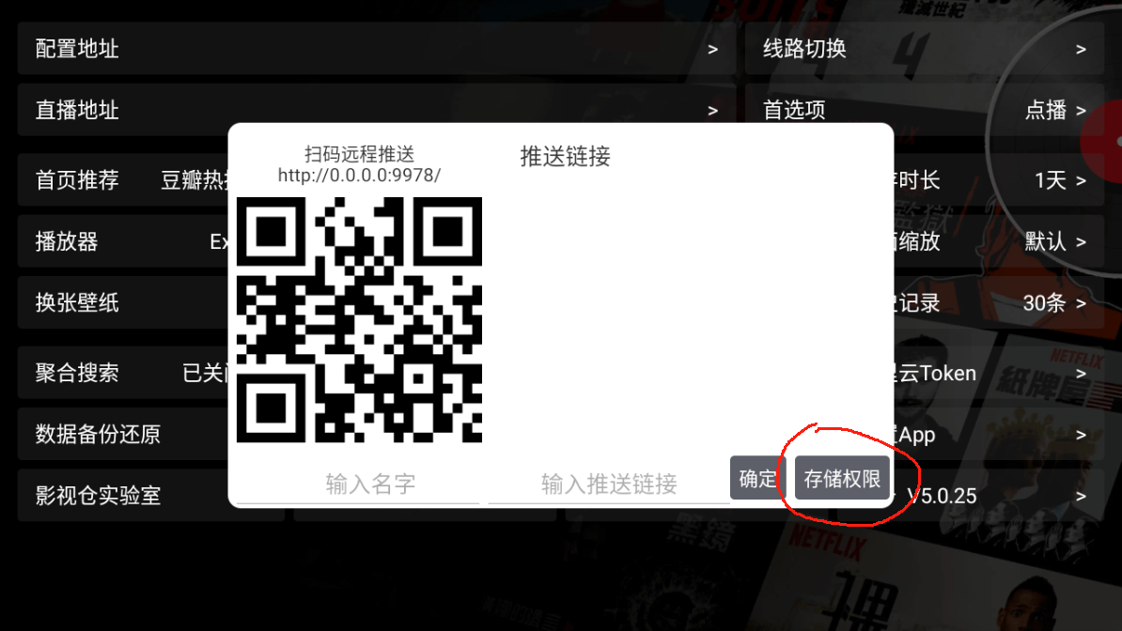
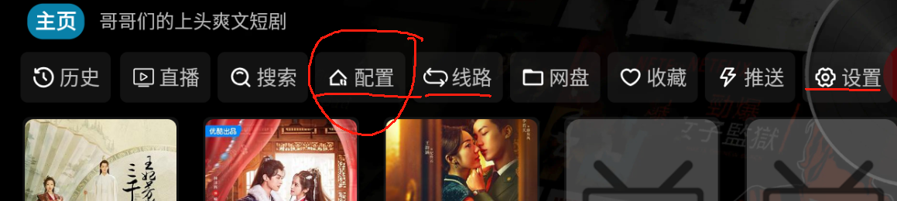
2.0多仓库 影视仓 使用教程1
版本：影视仓_5.0.25
1.2.点击“配置地址”，弹出配置窗口（主页面“配置”直接弹出）
在此项目内填入接口地址。切换和管理仓库。“直播地址”功能相同。
软件简介
源于TVbox项目，特点是支持多个仓库的导入和管理。软件同时支持单线路、多线路、多仓库。有很多人拿来做内置版。也是基础版本之一。作者未发布源代码，目前官方渠道有微信公众号“安卓哥开发”，小号是“派大星开发”，也有QQ频道“影视仓”。
有专门的海信版本，这个版本可以直接安装到海信电视上。影视仓库内还有一个去三方版本，意思是去广告防弹窗防水印，最后一防不知道是什么。实际上和普通版区别不大，内置的去广告功能无法去量子广告.影视仓的直播功能加载速度很快，这方面有一定的优势。
目前仍然积极更新，在公众号内可以下载到软件。影视仓库内也有软件更新。一般各种网站和公众号分享的资源里面都有这个基础版本。
TV版界面更新比较小。手机版界面更新比较多，且带有广告。部分功能需需要搭配手机版使用。部分功能加入后暂未启用。
http://www.wmdz.com/tvboxC1.html
内置版
http://www.wmdz.com/tvboxC2.html
推荐使用欧歌线路
http://tv.nxog.top/
切换和管理已经填入的接口。软件空白时也配置线路。
二维码，手机浏览器扫描即可进入管理页面
IP地址，类似：192.168.0.101:9978
1.4切换线路的时候，需要手动切换直播线路
接口名称（空白自动命名为自定义仓库线路xx）
获取存储权限可以访问本地文件（设置权限之后，此项不显示）
接口地址（一般自带直播地址）
软件支持单线路/多线路/多仓库
1.添加接口
1.1点击软件右上角（部分软件在顶部中间或其它位置）小齿轮“设置按钮”或者主页面的“配置”。软件接口为空的时候“线路”选项也可以弹出配置选项。
1.3.“配置地址”的弹出窗口填入接口地址
填入后点击确定，。接口无效会有提示。仓库或者线路导入之后，在右上角“线路切换”中选择线路。返回主页面观看节目。
直接填写：使用遥控填写；模拟器直接复制或者填写
网页推送：在的浏览器上填入IP地址和端口，使用网页管理器推送。手机平板可以用浏览器直接扫二维码推送网址。
下一页内容有接口推送的方法
1.4 网盘-右上角”+”弹出界面选择本地目录，可以播放本地。

Slide 6
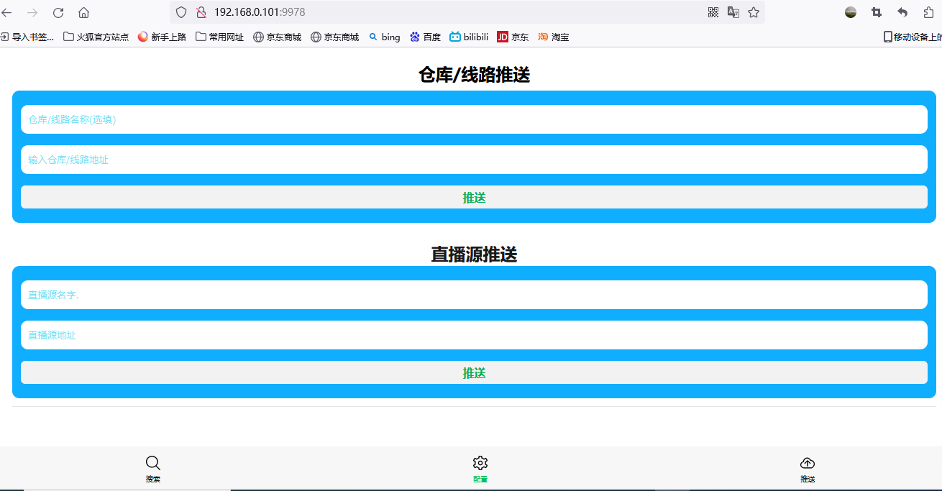
2.0多仓库 影视仓 使用教程2
版本：影视仓_5.0.25
软件版本众多，设置基本相同，下面以影视仓为例介绍。
1a.电脑/手机和机顶盒/电视在同一网段的局域网。浏览器填入IP地址和端口回车。手机平板可以扫二维码。
1c.根据需要填写，一般只填写数据/源/接口地址.填写完成点击确定。数据就推送到对应的位置。继续在软件上操作即可。
也可以推送过去软件上填写名字
数据/源/接口名称单线路/多线路默认名称“自定义仓库+序号” ，可以自行填入名称。多线路自动填写
数据/源/接口地址
1b.最下面功能菜单选择“配置”部分软件在中间。
搜索：在首页搜索节目里面搜索可以推送搜索内容。
推送:推送可以播放的地址给软件。
直播接口名称单线路/多线路默认名称“自定义仓库+序号” ，可以自行填入名称。
直播数据/源/接口地址
配置：软件获取存储权限后，除了软件本身可以调用其它文件。也可以在网页管理界面新建文件夹和上传文件，不支持上传文件夹。
在主界面的搜索中，使用此处进行远程推送
1d在主界面的“推送”中，填入.m3u8/.MP4以及单个的直播链接。可以把软件当普通播放器用。有直连/嗅探（使用爬虫）/解析（破解VIP）三种方式。如果有本地文件，选择属性，点击用影视仓播放，可以当本地播放器使用。

Slide 7

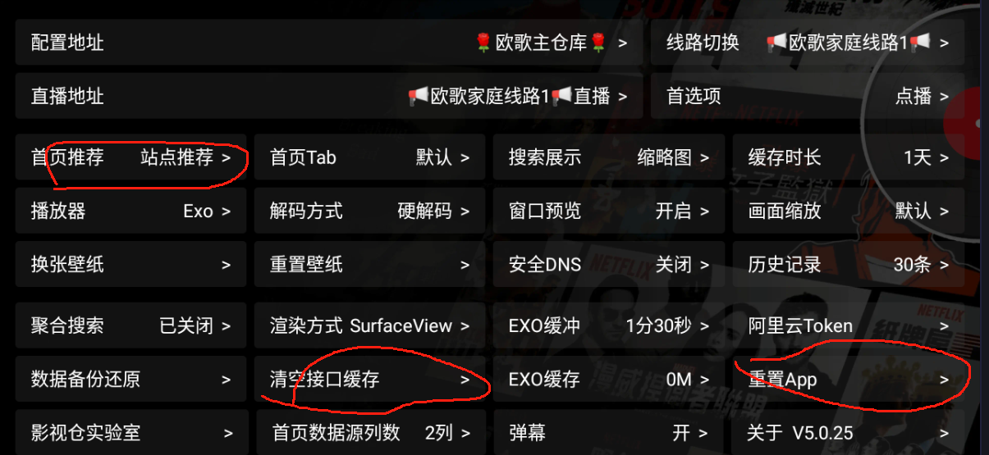
2.0多仓库 影视仓 使用教程3
版本：影视仓_5.0.25
2.观看节目
点击“主页”按钮的选择不同的站点
4.选择仓库和线路
点击主页面的“配置”选择仓库
点击“线路”切换不同的线路
5.主页展览设置站点推荐
建议在“设置”中将“推荐”的选项内改成“站点推荐”方便在站点内挑选节目观看。
2.1主页旁边是站点内不同节目的分类，点击菜单显示分类内容，再次点击左下角显示节目筛选关键词，继续点击退出筛选。
2.4历史
点击内有观看记录
2.2点选推荐观看点播影视节目
6.清空缓存
点击设置选择“清空缓存”
可以删除已经下载好的接口文件更新在线接口的数据
3.观看直播
点击“直播”如果接口内的直播有效可以直接看电视。切换直播线路后到1.4切换直播线路。或者点击遥控器菜单，选择“直播地址”在弹出菜单内选择直播线路。
2.3搜索界面影视节目
可以借助扫码或者输入IP地址推送搜索词汇。
7.重置APP
软件有问题可以尝试恢复默认设置。

Slide 8

3.0多仓库 影视仓 功能解释1
版本：影视仓_5.0.25
主页节目分类（有些站点没有）
软件的全部设置功能
日期与时间
首页标题
主页菜单区
首页（点击切换不同的站点）
首页标签软件常用功能）
播放历史
首页推荐
设置-首页推荐
可以设置“豆瓣推荐（默认）”，“站点荐”“观看历史”
直播功能（一般是点播源里面自带，也可以单独设置源）
搜索功能（可以使用手机或电脑通过网页远程推送搜索内容）
推送网页（可以使用手机或电脑通过网页远程推送一些支持的网页）
源（接口）的设置推送和仓库的选择
查看和管理收藏
线路的选择（不同仓库对应相应的线路组。软件没有线路的时候可以在此推送线路）
设置本地播放目录/Webdav/Alist

Slide 9
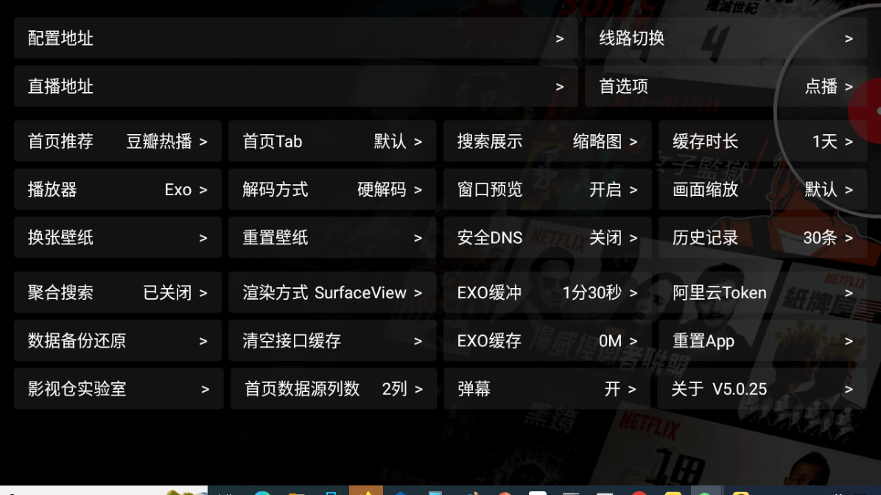
3.0多仓库 影视仓 功能解释2
版本：影视仓_5.0.25
仓库和线路的推送以及仓库的选择
直播线路的推送以及选择（切换线路会自动切换直播线路）
线路切换
接口设置区
聚合搜索功能开关
(实际不起作用，默认开启）
可以设置“豆瓣推荐”（默认），“站点推荐”“观看历史”
自定义首页标签区
可以选择关闭或者打开某些标签
设置不同的播放器（解码器）影视仓默认Exo和CPU有关
软解码/硬解码切换
更换壁纸（点击更换壁纸由源提供，更换时间比较长）
恢复默认壁纸（速度很快）
聚合搜索功能开关
(实际不起作用，默认开启）
切换SurfaceView和TextureVie
清空已下载的在线接口文件
软件数据备份与恢复，手动操作
主界面的首页里显示的站点的列数
一些新功能的开关选项（去广告/自动换源等）

Slide 10
3.0多仓库 影视仓 功能解释3
版本：影视仓_5.0.25
搜索展示选项“缩略图”或“文字列表”
下载的接口文件的保存时间长度 0是不缓存，00是永久保存。数字最长不超过30.超过时长自动清空。
窗口预览功能？
画面的显示比例
设置使用安全DNS默认关闭
播放历史数量设置
填写阿里token（相当于(阿里云盘的账号密码）
EXO缓存时长设置
清空数据恢复默认设置
EXO缓存大小显示与清理
软件版本号与说明
软件的弹幕播放功能总开关（弹幕功能需要源和软件都具备才能使用，目前的版本弹幕已经不能播放）

Slide 11
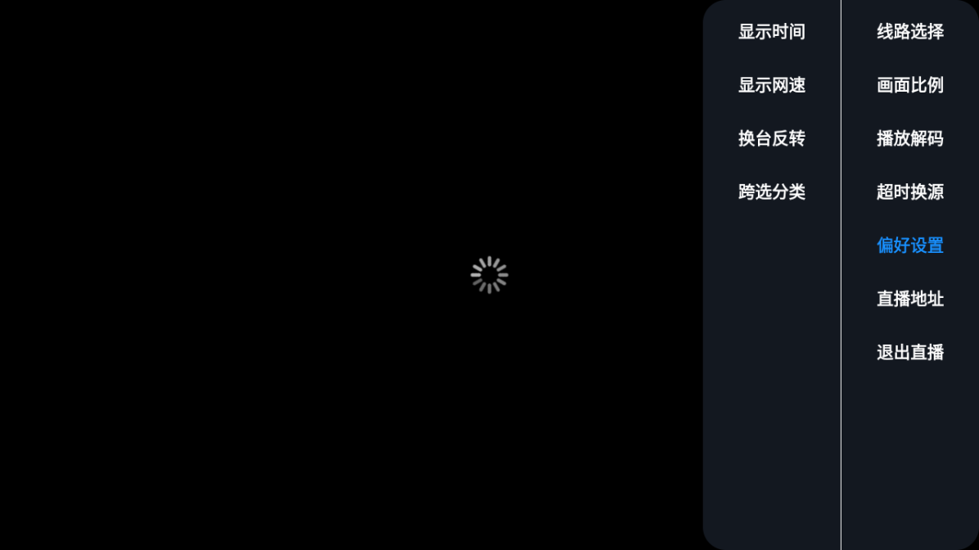
3.0多仓库 影视仓 直播功能介绍
版本：影视仓_5.0.25
选择不同的节目线路
右上角显示时间
选择不同的画面比例 默认/16:9（宽屏）/4:3（窄屏）/填充/原始/裁剪
右下角显示网速
解码方式：系统/IJK硬解/IJK软解/exo硬解/exo软解/阿里播放器
遥控器换台键前进后退交换
节目菜单（与菜单不能同时出现）
直播界面遥控按“确定（OK）”
模拟器在窗口左侧右击
有不同的分类和子菜单
或者左侧单击
遥控器换台跨越频道中的分类开关
设置超过一定的时间无信号自动切换信号源： 5 10 15 20 23 30秒
常用功能设置
切换直播地址
退出直播
模拟器
单击屏幕中间：右侧出现退出符号退出直播。
单击右侧屏幕：设置
单击左侧屏幕：频道选择
线路内包含多个直播源比如饭太硬，只显示第一个直播源。

Slide 12
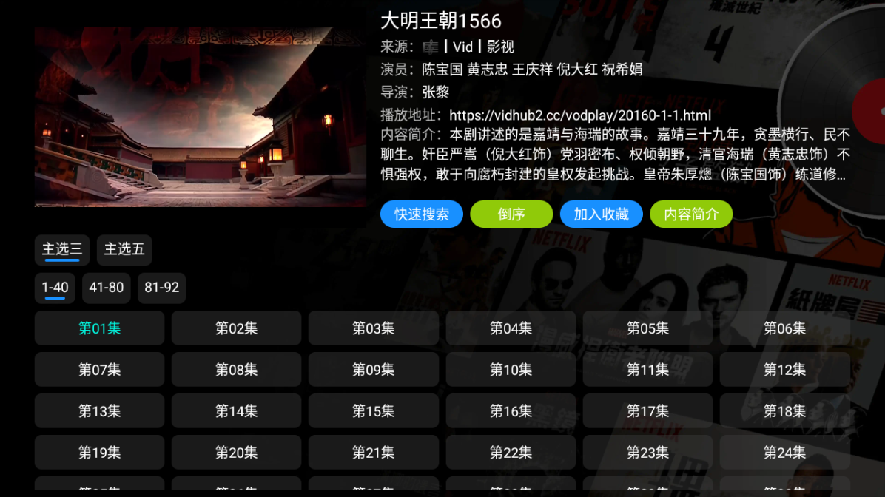
3.0多仓库 影视仓点播小窗口功能解释
版本：影视仓_5.0.25
点播功能（电影/电视剧/音频）小窗口模式/预览模式
小进度条显示个性设置内“迷你进度”（直小窗口不显示）
点击收藏到收藏夹
节目简介
节目简介
切换不同的节目类型（节目内有不同的内容选择）
电视剧剧集倒序显示
电视剧剧集快速选择分组
点击搜索其它站点内的相同或类似节目
电视剧剧集（电影不出现）
网速显示个性设置内“网速”

Slide 13
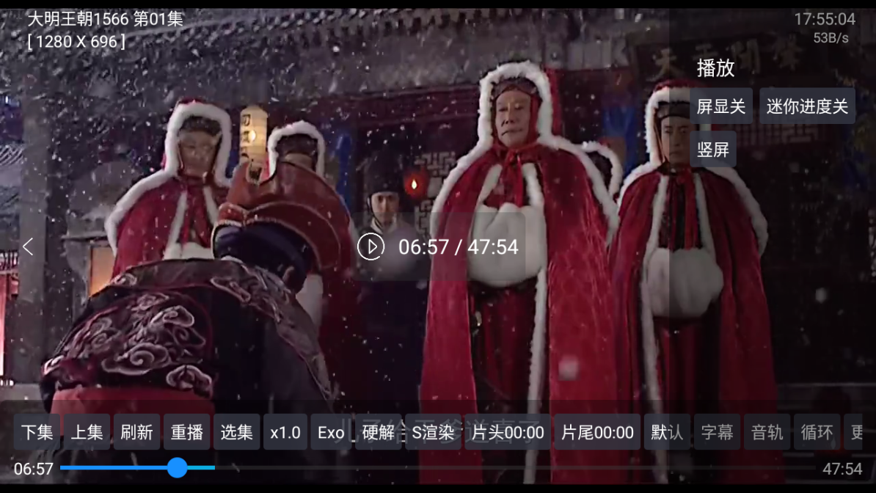
3.0多仓库 影视仓影视仓点播全屏功能解释
版本：影视仓_5.0.25
点播功能（电影/电视剧/音频）全屏模式
硬解、软解开关
设置内“解码方式”
暂停
遥控器暂停键，模拟器双击暂停
点击“更多功能”
点击弹出右侧菜单
屏幕左下角显示迷你进度条
播放速度
解码器选择
设置内“播放器”
IJK EXO 系统 阿里 歪脖播放器，设置区的功能不同
设置跳过片头/片尾时间
电视剧选集（电影不出现）
关闭屏幕显示
切换竖屏
画面图幅和显示比例
播放设置内的“缩放比例”
重新播放
刷新显示
切换上/下集,选集（电视剧节目内出现）
选择/关闭字幕
选择/关闭当前播放视频内的音频
切换SurfaceView和TextureVie
设置功能
直播界面遥控按“设置键”
模拟器在右击
循环播放功能
更多功能
点击弹出右侧菜单
迷你进度条（蓝色小进度条退出设置后显示）
标准进度条,暂停时显示

Slide 14
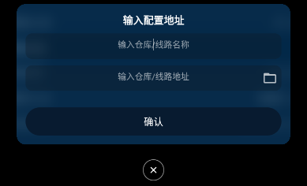
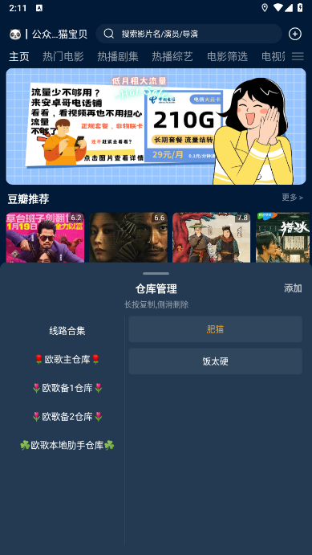

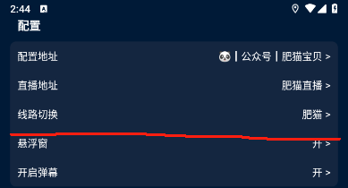
4.0多仓库 影视仓手机版游戏厅（蓝色）使用教程1
版本：手机版2.0.23.1 游戏版
2.观看节目
软件介绍和下载参考TV版。手机版功能增加很快。界面经常有变化，部分功能添加后未启用。后续更新会启用。
2.1点击主页左上角的按钮切换站点
2.2搜索
点击最上面一栏搜索节目，在搜索内容中选择并观看
2.3推荐一行是站点的节目分类，右侧是更多。点击菜单显示分类内容，点击右下角三角按钮。弹出菜单显示节目筛选关键词，后退退出。
1.添加接口/s选择线路
点击右上角的“+”
1.3在下一页最后一张图
1.4在主界面的右下角点击链接符号，填入.m3u8/.MP4以及单个的直播链接。可以把软件当普通播放器用。有直连/嗅探（使用爬虫）/解析（破解VIP）三种方式。如果有本地文件，选择属性，点击用影视仓播放，可以当本地播放器使用。
1.2填入名称和接口
点击确定
如果取消操作，点击下面的“×”
2.4
点击观看节目
3.游戏/短视频
点击主页下面中间按钮，游戏版需要下载游戏包，短视频版此处是短视频。
1.1弹出接口选择“2添加”
4.观看直播
点击主页下面“直播”按钮
切换线路时，不能自动切换直播源。在竖屏状态下。视频右下角线路名称旁边三个点，点击切换线路。或者到
2.4历史
点击内有观看记录
1.3选择不同的仓库和线路
切换仓库和线路操作相同
操作完成退出
1.3完整版配置接口
点击主页右下角“我的”，弹出界面找到中间靠右侧按钮，点击“更多”
最上面的“配置”也可以添加接口和直播接口。切换线路。功能更完整切换线路的时候直播线路如果不能自动切换，到此处切换直播线路。

Slide 15
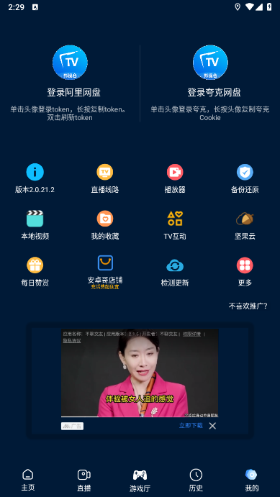
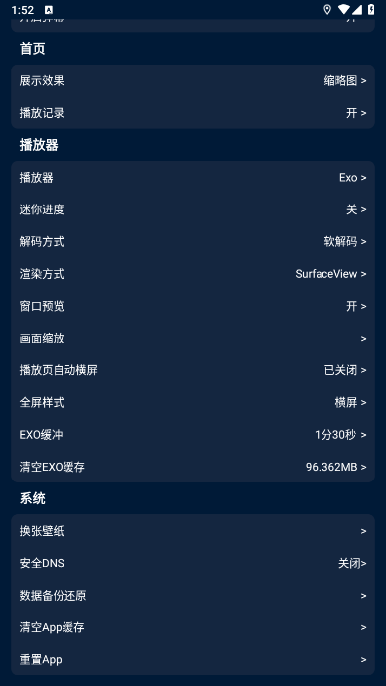
4.0多仓库 影视仓手机版游戏厅（蓝色）使用教程2
版本：手机版2.0.23.1 游戏版
1.5
打开，选择并播放本地视频
5.1
“我的”界面“检查更新”
弹出界面选择不同的网盘对比当前版本，下载最新版手动跟新。
5.1
在弹出界面向下拉拉到底，“系统”项目内“清空APP缓存”清空已下载的在线接口文件和影片缓存，更新接口文件
5.更新接口
点击主页右下角“我的”，切换界面里面选择“更多”
6.重置APP
清空数据恢复默认设置
5.更新接口
点击主页右下角“我的”

Slide 16

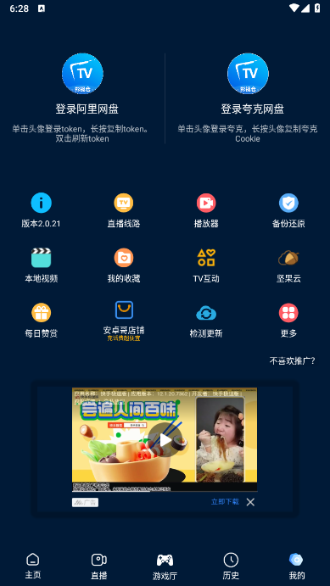
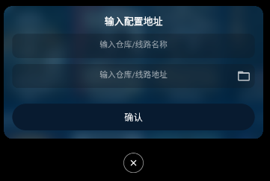
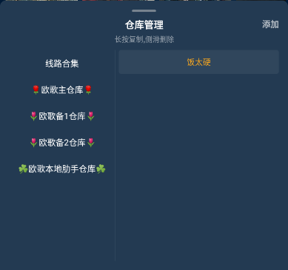
5.0多仓库 影视仓手机版游戏厅（蓝色）功能解释1
版本：手机版2.0.23.1 游戏版
我的
添加接口
站点（主页）切换菜单
填写阿里和夸克账号播放网盘内容
搜索
站点（首页）分类右侧是折叠显示的站点
填入接口名称
广告区域
接口的设置与管理
填入接口
选择直播线路
播放器设置
参数备份换源
确认添加
版本号
站点（首页）展示折叠内容
添加本地接口
电视/机顶盒传输功能
播放本地视频
管理接口
游戏厅（需要下载游戏包解压放到系统根目录）
短视频版是抖音视频
游戏版进入有本地包推送功能
类似设置内的TV互动
坚果云（待开发）
站点（首页）展示
收藏管理
复制网页播放或选择并播放本地文件
打赏/作者商铺
软件更新
更多设置
已添加的仓库内线路，单击仓库选择线路
侧向滑动删除
广告区域
已添加的仓库
侧向滑动删除
添加接口操作按钮
直播（添加
返回首页（点播页面）
历史记录
个人设置

Slide 17
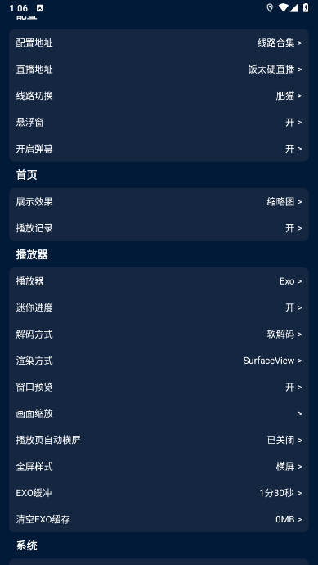
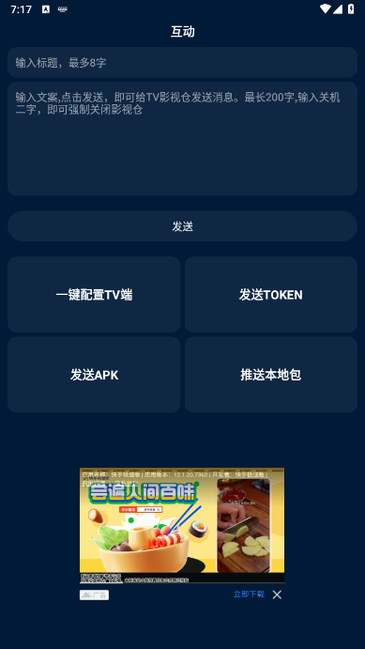
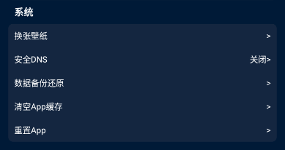
5.0多仓库 影视仓手机版游戏厅（蓝色）功能解释2
版本：手机版2.0.23.1 游戏版
TV互动
添加接口
管理接口
影视仓悬浮在其它软件上需权限
给TV版输入标题（暂时没有作用）
选择直播线路
搜索展示模式缩略图/文字
给TV版输入内容，输入“关闭”可以关闭影视仓
给TV版发送信息命令
弹幕功能总开关
点播屏幕左下角显示小进度条（模拟器未显示，可能没有启用。）
2.0.23增加了接本地接口推送无视权限功能（TV版5.0.26），仅支持单线路zip包，不是普通本地包，有效期24小时，看广告使用。
播放记录开关
切换SurfaceView和TextureVie
设置不同的播放器（解码器）默认Exo
画面缩放设置
填入局域网地址或扫码连接电视/机顶盒
发送阿里token到电视/机顶盒
设置最下部分（向下滑动屏幕）
更新壁纸订阅
发送软件到电视/机顶盒
发送本地接口文件到电视/机顶盒
窗口预览功能开关
设置DNS默认关闭
广告区域
自动横屏开关
全屏状态设置横屏/竖屏
清空数据恢复默认设置
EXO缓存时长设置
清空已下载的在线接口文件
EXO缓存大小显示与清理
软件数据备份与恢复，手动操作

Slide 18
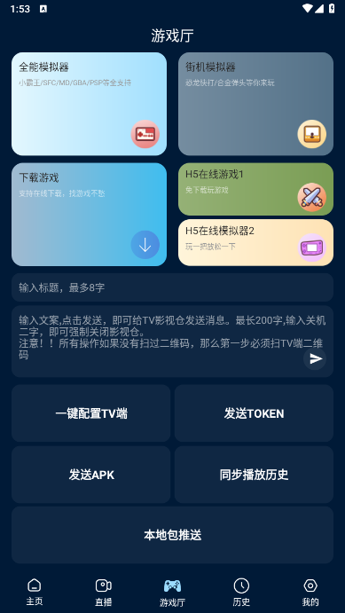
5.0多仓库 影视仓手机版游戏厅（蓝色）功能解释2
版本：手机版2.0.23.1 游戏版
游戏厅，短视频版暂未添加推送功能点击游戏厅弹出此界面，模拟器需要下载文件放到手机内。
2.0.23增加了接本地接口推送无视权限功能（TV版5.0.26），仅支持单线路zip包，不是普通本地包，有效期24小时，看广告使用。
点击进入本地文件选择全能模拟器文件
点击进入本地文件选择街机模拟器文件
H5的在线模拟器，点击打开使用
点击打开网友上传的游戏，可下载
推送功能
给TV版输入标题（暂时没有作用）
给TV版输入内容，输入“关闭”可以关闭影视仓
给TV版发送信息命令
填入局域网地址或扫码连接电视/机顶盒
发送阿里token到电视/机顶盒
发送软件到电视/机顶盒
手机的播放历史同步到电视上
发送本地接口文件到电视/机顶盒

Slide 19

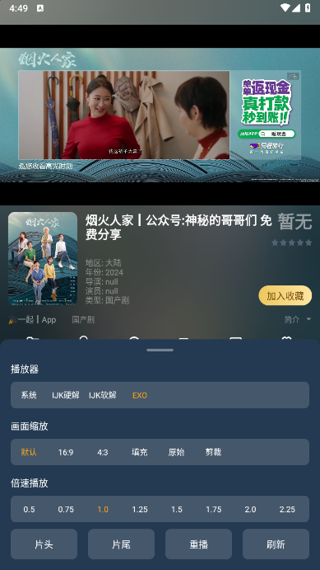
5.0多仓库 影视仓手机版游戏厅（蓝色）点播功能竖屏解释
版本：手机版2.0.23.1 游戏版
点播功能（电影/电视剧/音频）小窗口模式/预览模式
暂停时点击竖屏界面的设置，弹出设置菜单，部分功能设置中的“播放设置”没有
锁定屏幕不可操作
悬浮在其他软件上播放节目，需要开启权限，悬浮状态打开软件，再退出，退出悬浮状态
选择解码器与解码方式
标准进度条,暂停时显示
画面图幅和显示比例
播放设置内的“缩放比例”
使用爬虫破解网站VIP资源
横竖屏切换，暂停时显示
设置跳过片头/尾头时间
下载节目需要装idm
播放速度设置
设置功能
搜索功能
重复播放节目功能
节目投屏到其他设备
线路显示
切换解码器
刷新页面
电视剧剧集选择列表，电影节目无此项。

Slide 20
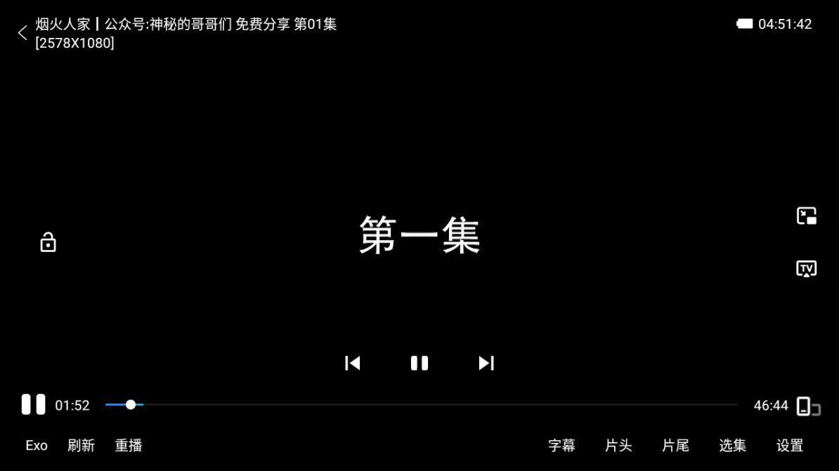
5.0多仓库 影视仓手机版游戏厅（蓝色）点播功能全屏解释
版本：手机版2.0.23.1 游戏版
点播功能（电影/电视剧/音频）全屏模式
左侧滑动改变亮度
右侧滑动改变音量
单击屏幕空白处暂停，
左侧上一集右侧下一集
标准进度条,暂停时显示
悬浮在其他软件上播放节目，需要开启权限，悬浮状态打开软件，再退出，退出悬浮状态
重复播放节目功能
锁定屏幕不可操作
设置跳过片头/尾头时间
节目投屏到其他设备
刷新页面
选集（电影无此项）
模拟器空白处右击
切换解码器
横竖屏切换，暂停时显示
选择/关闭字幕
设置功能

Slide 21
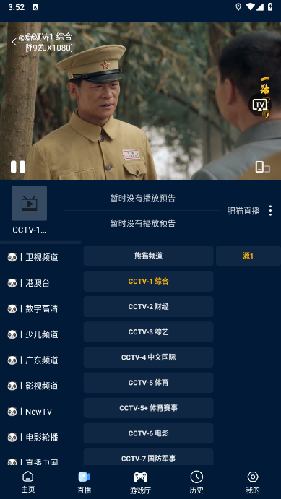
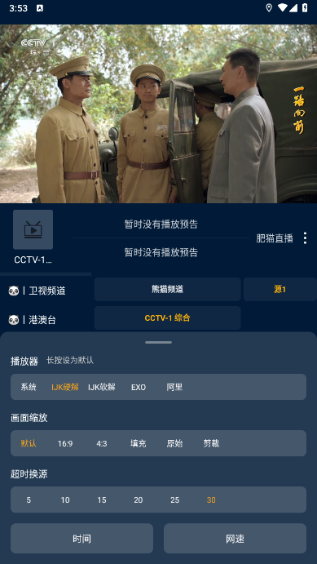
5.0多仓库 影视仓手机版游戏厅（蓝色）直播功能竖屏解释
版本：手机版2.0.23.1 游戏版
直播功能竖屏
投屏到其它设备
单击屏幕显示
台节目预告（部分线路支持）
横竖屏切换
单击屏幕显示
暂停/播放
单击屏幕显示
台标
直播线路名称
频道选择
直播设置
切换不同播放器
画面图幅和显示比例
播放设置内的“缩放比例”
频道分组
选择直播线路内的不同源
设置超过一定时间自动切换节目来源的时间长度
显示网速（暂不可用）
显示时间（暂不可用）

Slide 22

5.0多仓库 影视仓手机版游戏厅（蓝色）直播功能全屏解释1
版本：手机版2.0.23.1 游戏版
点播功能（电影/电视剧/音频）全屏模式
下载节目需要装idm
悬浮在其他软件上播放节目，需要开启权限，悬浮状态打开软件，再退出，退出悬浮状态
横屏状态无效
选择视频中的音轨（目前无效）
复制当前的影视播放地址
播放速度设置
收藏
画面图幅和显示比例
搜索并分享网站（实际要重新解析）
当前站点名称
聚合搜索相关节目
软解/硬解开关
切换SurfaceView和TextureVie
线路内包含多个直播源比如饭太硬，只显示第一个直播源。

Slide 23

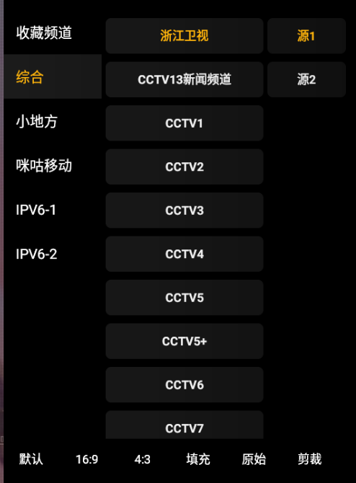
5.0多仓库 影视仓手机版游戏厅（蓝色）直播功能全屏解释2
版本：手机版2.0.23.1 游戏版
直播功能横屏模式
左侧滑动改变亮度
右侧滑动改变音量
投屏到其它设备
单击屏幕显示
右侧侧是节目菜单点击选台弹出
暂停/播放
单击屏幕显示
横竖屏切换
单击屏幕显示
画面图幅和显示比例

Slide 24
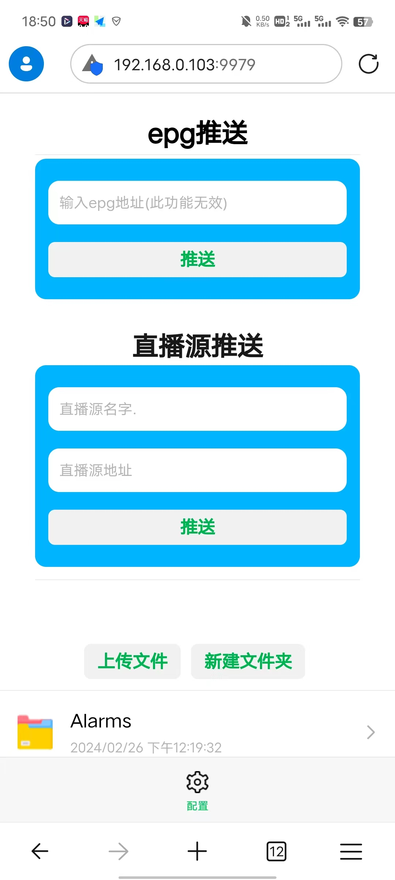
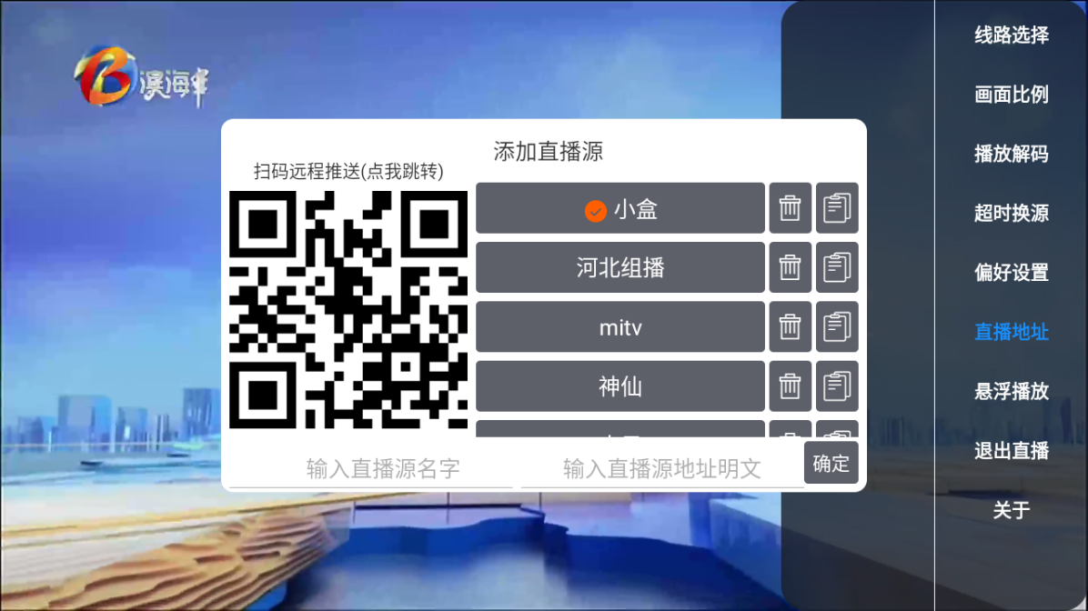
6.1txt文件直播软件 派大星直播使用教程1
版本：派大星 1.0.7
影视仓去掉点播功能的版本。主要使用各种在线的直播源。
下载地址
公众号 安卓哥开发、派大星开发
第三方下载
http://www.wmdz.com/shell.html
使用和影视仓基本相同。只是导入接口有一点差别。
1.1远程添加地址设置。
手机浏览器打开扫码，扫描软件二维码，实际网址也是192.168.0.10x:9978,这种格式。弹出窗口填入接口地址和名称。点击推送。可以直接使用tvbox的直播源。下面是juwanhezi聚玩盒子的网址。epg推送无效。
https://juwanhezi.com/more/live
1.添加接口
1.1遥控器按设置。
弹出窗口选择“直播地址”。模拟器在右侧窗口，右击确定。填入直播名称和地址。不填地址就是自定义直播xx.
如果是本地直播文件踢直接填入clan://localhost/+文件位置和名称。例如
clan://localhost/Pictures/欧歌线路jm.txt。
首次使用，确定旁边有存储权限选项，获取存储权限可以远程传送文件。
1.2选择节目源。
在直播地址内选择不同的直播源。

Slide 25
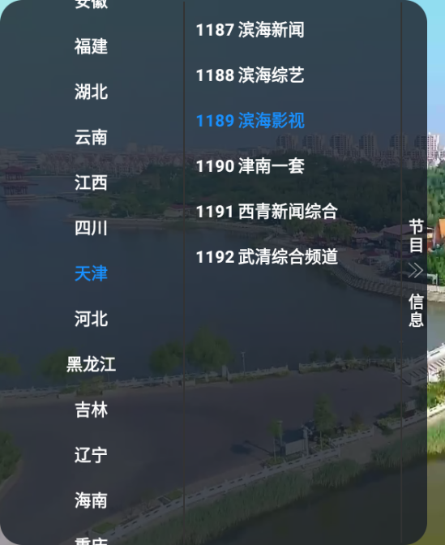
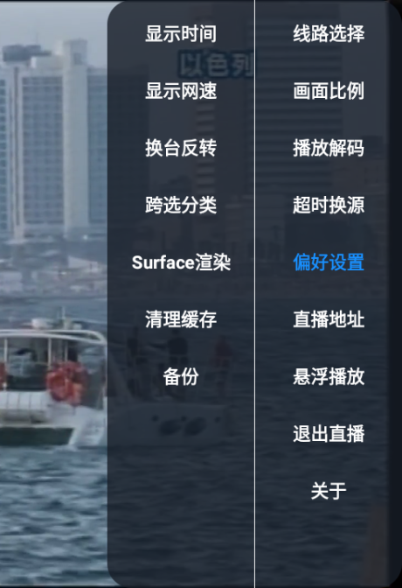
6.1txt文件直播软件 派大星直播使用教程2
版本：派大星 1.0.7
2选台
遥控器按确定。弹出窗口选择不同的频道“直播地址”。模拟器在左侧侧窗口，右击。第一列是分组 第二列是频道
3更新在线接口
遥控器右击设置。模拟器右侧空白处右击。弹出界面选择“偏好设置”
弹出的二级菜单，点击清理缓存。可以升级接口更新内容。
频道
频道分组
回放信息（无效）

Slide 26

6.2txt文件直播软件 派大星直播功能解释
版本：派大星 1.0.7
选择不同的节目线路
右上角显示时间
选择不同的画面比例 默认/16:9（宽屏）/4:3（窄屏）/填充/原始/裁剪
右下角显示网速
解码方式：系统/IJK硬解/IJK软解/exo硬解/exo软解/阿里播放器
遥控器换台键前进后退交换
节目菜单（与菜单不能同时出现）
直播界面遥控按“确定（OK）”
模拟器在窗口左侧右击
有不同的分类和子菜单
或者左侧单击
遥控器换台跨越频道中的分类开关
设置超过一定的时间无信号自动切换信号源： 5 10 15 20 23 30秒
切换Texture和Surface两种渲染方式
清理缓存更新接口文件
常用功能设置
备份和还原接口数据
添加与切换直播地址
点击获取权限，可以在其它软件之上悬浮窗口播放
退出直播
软件简介
模拟器
单击屏幕中间：右侧出现退出符号退出直播。
单击右侧屏幕：设置
单击左侧屏幕：频道选择

